Slide 1
Межрегиональный семинар
«Вебландия» и развитие цифровой грамотности
детей и родителей»
Тема выступления:
«Информационно-образовательная деятельность библиотеки по продвижению ресурса «Вебландия» среди пользователей»

Slide 2
Программа по продвижению безопасного Интернета для детей
«В поисках знаний
в океане информации» в рамках проекта РГДБ «Веб-Ландия»
Часть 1. Информационно-рекламная деятельность среди пользователей в сети Интернет
Часть 2. Информационно-образовательная социокультурная деятельность по каталогу «Вебландия»

Slide 3
Рекламная акция ВКонтакте
«Веб-Ландия рекомендует:
познавательно, интересно, полезно»

Slide 5
Цикл виртуальных презентаций онлайн «Зовет «Веб-Ландия» в поход –
там новых сказок круговорот»
Рубрика 1 квартала «Природа дарит сказку»
Рубрика 2 квартала «Братья наши меньшие» Рубрика 3 квартала «Волшебных сказок хоровод»
Рубрика 4 квартала «Сказка разная нужна, сказка разная важна»
Источник в каталоге «Веб-Ландия»: детский портал «Солнышко», детская онлайн библиотека, творчество современных авторов.

Slide 6
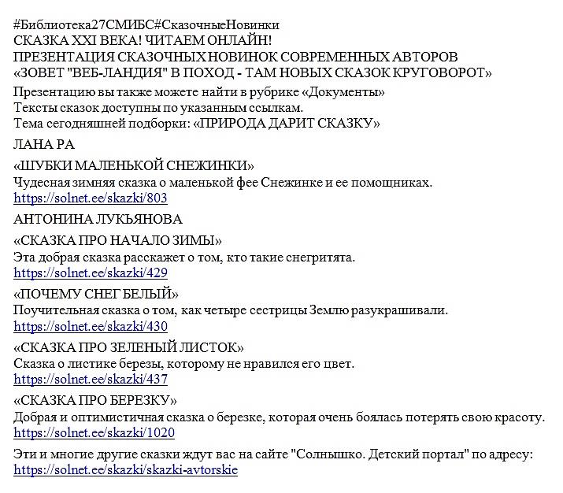
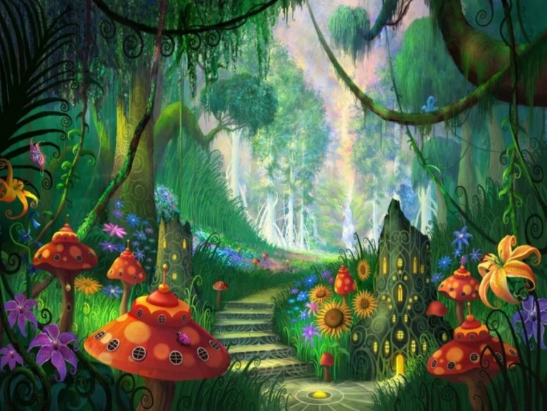

Slide 7
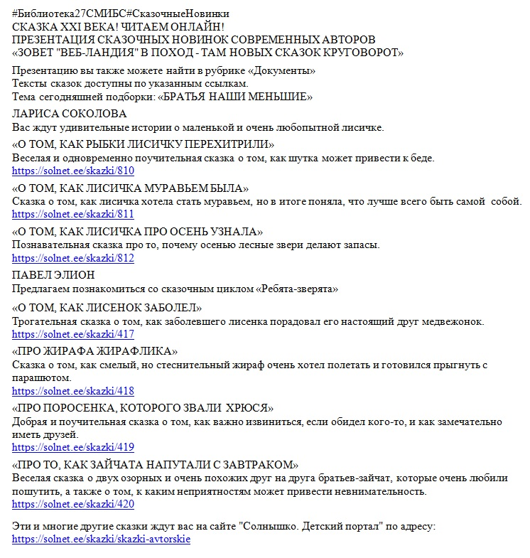
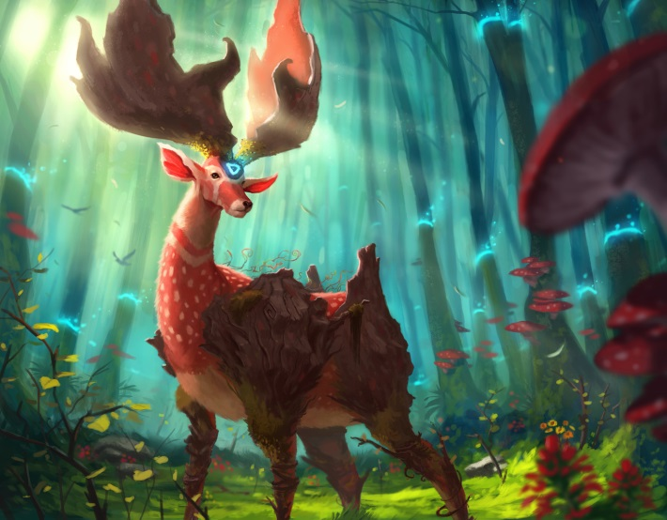

Slide 8
Рекламно-информационная акция
«За книгой – в «Веб-Ландию»

Slide 9
Рекламно-информационная акция
«Лето с «Веб-Ландией»

Slide 10
Информационно-образовательная социокультурная деятельность
по каталогу «Вебландии»
Мероприятия в виде информ-уроков в течение года
Реклама каталога «Вебландии» среди читателей
в категории дети и родители
Реклама сайтов «Вебландии» с помощью партнеров с использованием раздаточного материала среди педагогов и воспитателей
Реклама сайтов «Вебландии» в рамках летних чтений

Slide 12
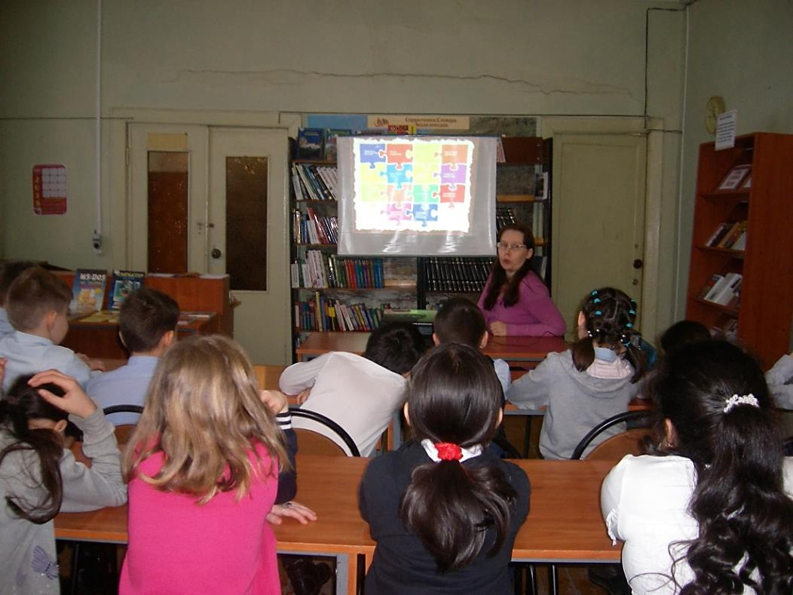
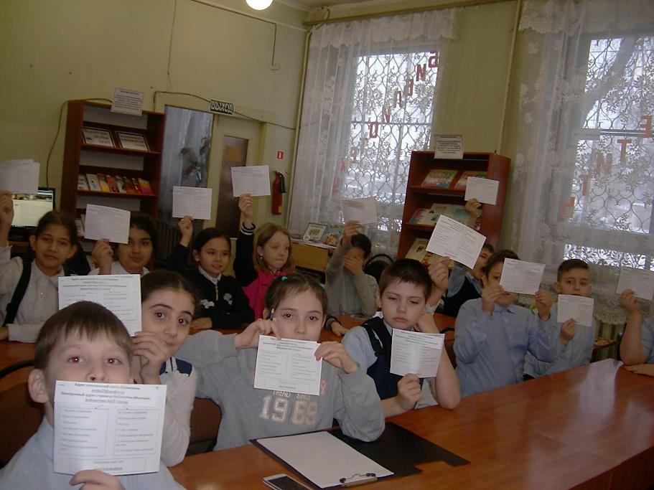

Slide 15
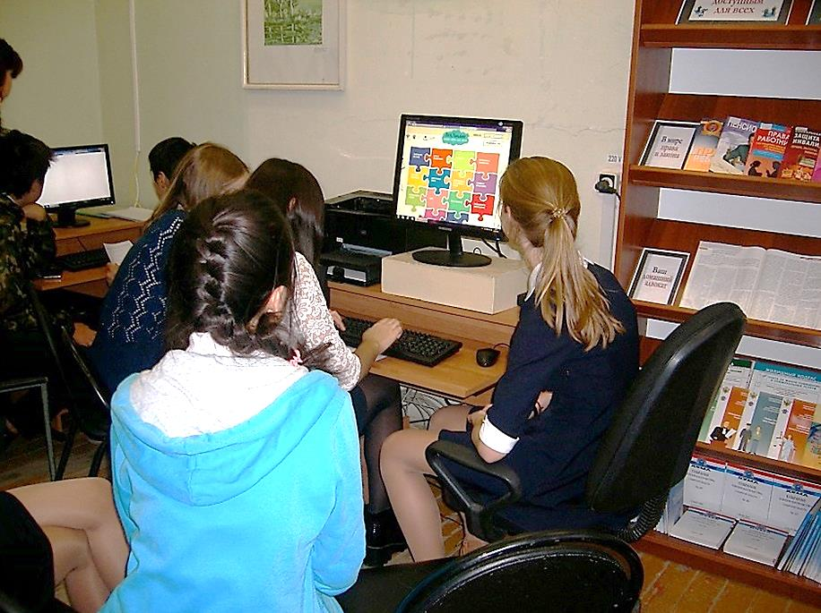
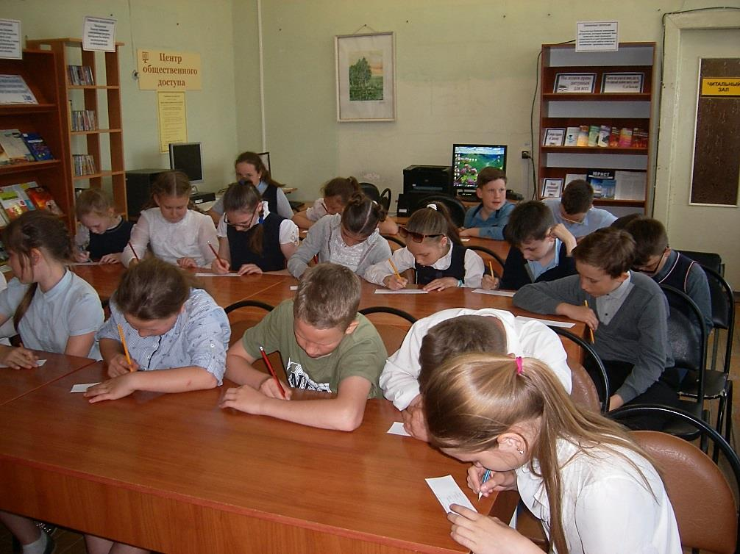

Slide 16
Реклама каталога «Вебландии» среди читателей
в категории дети и родители
Памятка

Slide 17
Буклет «Для вас и вашего малыша»

Slide 18
Реклама сайтов «Вебландии» с помощью партнеров с использованием раздаточного материала среди педагогов и воспитателей

Slide 20
Реклама сайтов «Вебландии»
в рамках летних чтений

Slide 22
Вывод:
информационно-образовательная работа нашей библиотеки
направлена на популяризацию ресурса «Вебландии»
как безопасного Интернета и рекламу привлекательности сайтов её каталога для детей и родителей и других пользователей сети Интернет.
Спасибо за внимание!

Slide 23
Автор слайд-презентации
Бобикова Елена Николаевна
заведующая филиалом № 27
МБУК г.о. Самара «СМИБС»
Самара
2018 год

